Slide 1


Presentación Trabajo Final de la Materia Circuitos Lógicos Programables
Desarrollo sobre FPGA de bloque de comunicación con Sintetizador LMX2594
Alumno: Ing. Martin Paura Bersan
Director: Ing. Daniel Andres Jacoby

Slide 2
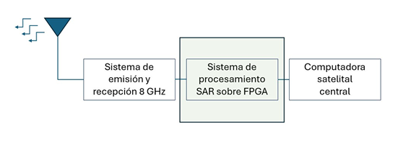
Descripción técnica - conceptual
Interconexión con módulo de emisión y recepción.
Procesamiento de pulsos y generación de imágenes.
Envío de resultados a la computadora central del satélite.
Notes:
Una vez obtenidos el reflejo de los distintos puntos de emission, se procesan la amplitud y la fase de las señales sensadas para obener una imagen con mayor definicion.
En este gráfico Podemos observer a grandes razgos los trés módulos principales, necesarios para el correcto funcionamiento del Sistema.
El sistma emisor y receptor de las Ondas electromagnéticas (dentro del Proyecto global apuntamos a utilizer Banda X de 8 a 12 Ghz)
El Sistema de procesamiento y calculo de la imagen SAR qu es donde se desarrollará el Proyecto final.
Y la computadora central del satélite que se encarga de los sitemas de control y comunicacion.

Slide 3
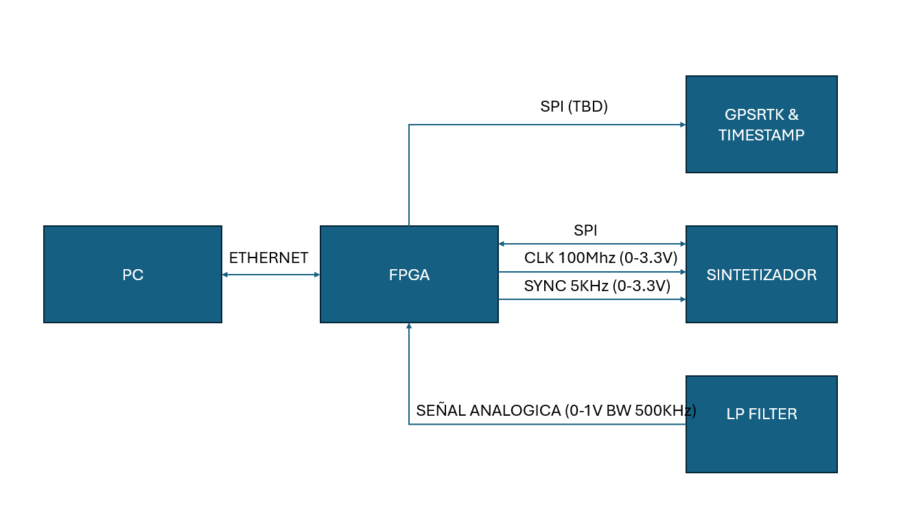
Descripción técnica - conceptual
Notes:
Una vez obtenidos el reflejo de los distintos puntos de emission, se procesan la amplitud y la fase de las señales sensadas para obener una imagen con mayor definicion.
En este gráfico Podemos observer a grandes razgos los trés módulos principales, necesarios para el correcto funcionamiento del Sistema.
El sistma emisor y receptor de las Ondas electromagnéticas (dentro del Proyecto global apuntamos a utilizer Banda X de 8 a 12 Ghz)
El Sistema de procesamiento y calculo de la imagen SAR qu es donde se desarrollará el Proyecto final.
Y la computadora central del satélite que se encarga de los sitemas de control y comunicacion.

Slide 4
Descripción técnica – LMX2594
EL LMX2594 es un sintetizador con frecuencia de salida desde 100Mhz a 15 Ghz.
Para el Seteo de los registros se utiliza el protocolo SPI con una frecuencia de clock máxima de 50Mhz.
La trama de la Comunicación cuenta con:
1 bit para indicar Lectura o Escritura.
7 bits para indicar la dirección del registro a manipular.
16 bits de datos a cargar (o leer) en el registro.
1
Notes:
En un Sistema de radar de apertura sintética el equipo va emitiendo pulsos y captando la reflexion a medida que se desplaza en su trayectoria sobre la superficie a relevar. Evitando tener antenas de gran longitud.

Slide 5
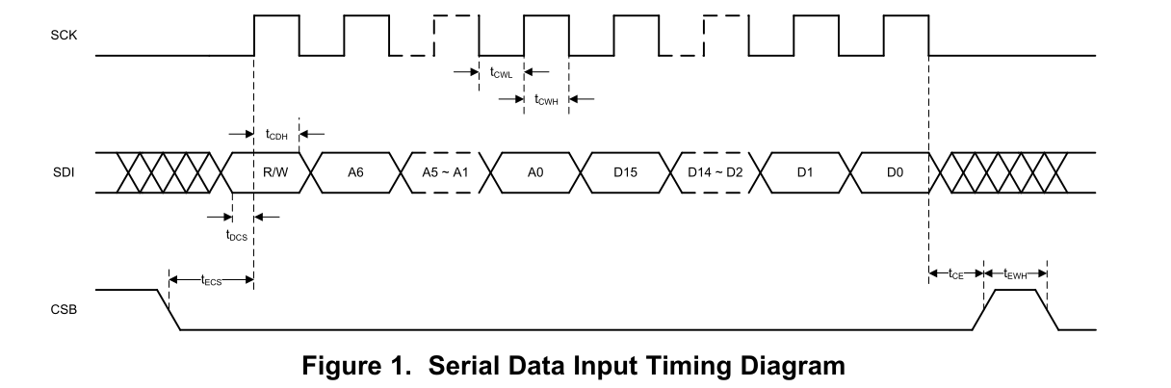
Descripción técnica – LMX2594
Notes:
En un Sistema de radar de apertura sintética el equipo va emitiendo pulsos y captando la reflexion a medida que se desplaza en su trayectoria sobre la superficie a relevar. Evitando tener antenas de gran longitud.

Slide 6
Maquina de estados SPI
ena_i = 0?
reseteo variables/contadores
Stand-by
ena_i = 1?
Inicializo variables
Load R/W on sdat
Send Bits < 6?
Envío nuevo
bit de address
Cargo Reg_Rx
Load Data In
Send Address
Tx/Rx Data
Send Bits = 16?
Send Bits = 6?
Load address(0) on sdat
Send Bits < 16?
Envío nuevo
bit de dato
Notes:
Los interesados en el Proyecto somos,
En primer lugar Yo, Martin Paura Responsible,
Erwin Beccari que es el cliente, CEO y fundador del Proyecto FOCUS
Daniel Jacobi como director, que es docente y professional con alta experiencia en el procesamiento de señales y FPGA
Manuel García que es el expert en SDR del Proyecto, que es el equipo que brindará la información de entrada para el procesamiento y obtencion de la imagen SAR.

Slide 7
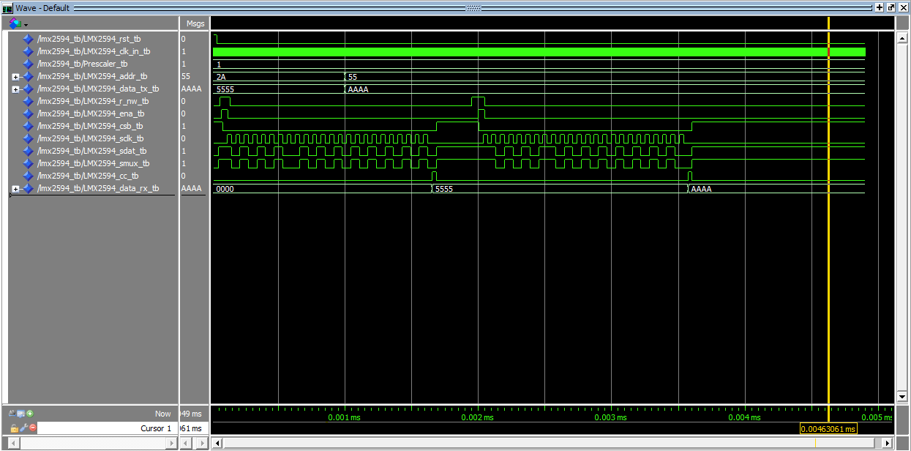
Simulación SPI
Notes:
Los interesados en el Proyecto somos,
En primer lugar Yo, Martin Paura Responsible,
Erwin Beccari que es el cliente, CEO y fundador del Proyecto FOCUS
Daniel Jacobi como director, que es docente y professional con alta experiencia en el procesamiento de señales y FPGA
Manuel García que es el expert en SDR del Proyecto, que es el equipo que brindará la información de entrada para el procesamiento y obtencion de la imagen SAR.

Slide 8
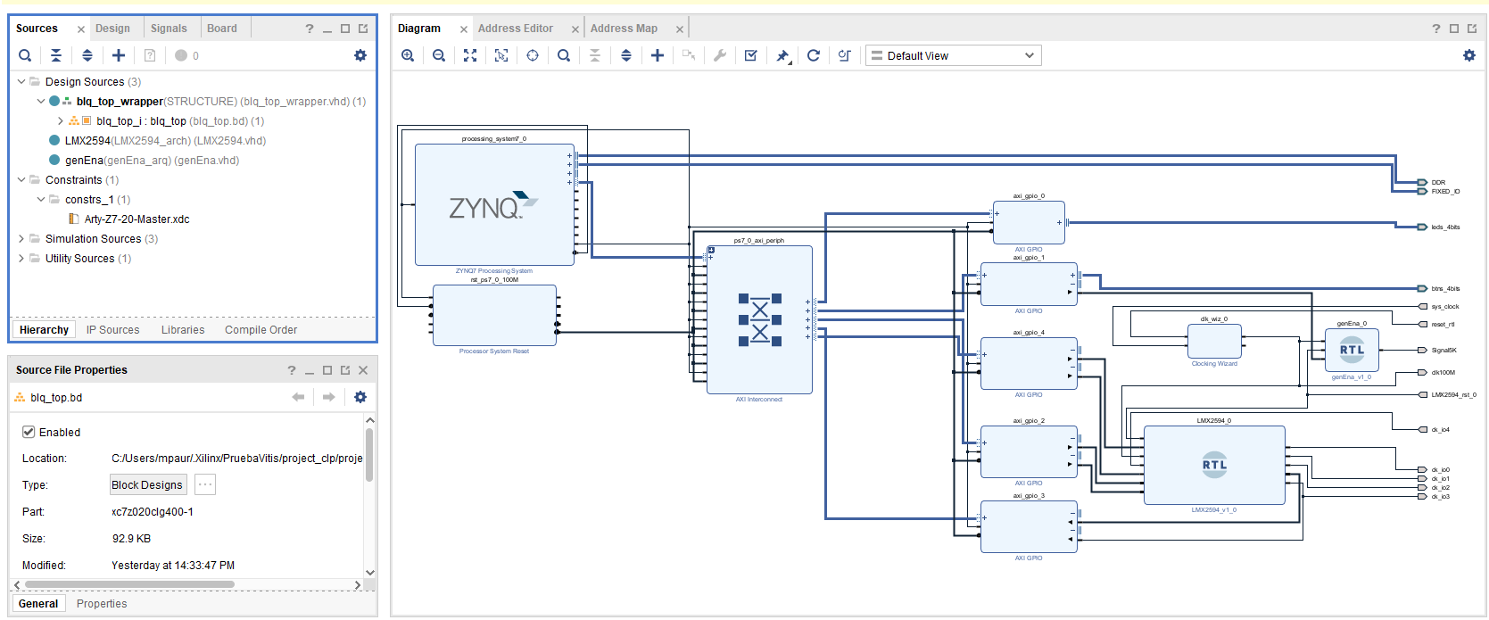
Implemetación en Vivado
Notes:
Los interesados en el Proyecto somos,
En primer lugar Yo, Martin Paura Responsible,
Erwin Beccari que es el cliente, CEO y fundador del Proyecto FOCUS
Daniel Jacobi como director, que es docente y professional con alta experiencia en el procesamiento de señales y FPGA
Manuel García que es el expert en SDR del Proyecto, que es el equipo que brindará la información de entrada para el procesamiento y obtencion de la imagen SAR.

Slide 9
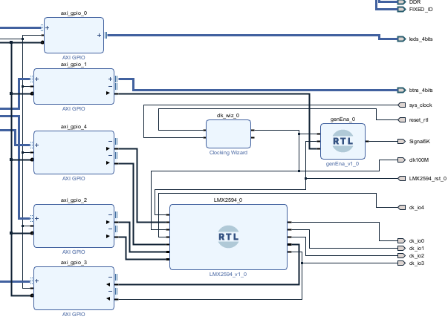
Implementación en Vivado
Leds
Generador
Clk 100Mhz
Btns y Inicio Pulso 5Khz
Monostable
pulso 5Khz
Ctrl SPI
Address y Data Tx SPI
Modulo SPI
Comm Complete y Data Rx
Notes:
Los interesados en el Proyecto somos,
En primer lugar Yo, Martin Paura Responsible,
Erwin Beccari que es el cliente, CEO y fundador del Proyecto FOCUS
Daniel Jacobi como director, que es docente y professional con alta experiencia en el procesamiento de señales y FPGA
Manuel García que es el expert en SDR del Proyecto, que es el equipo que brindará la información de entrada para el procesamiento y obtencion de la imagen SAR.

Slide 10
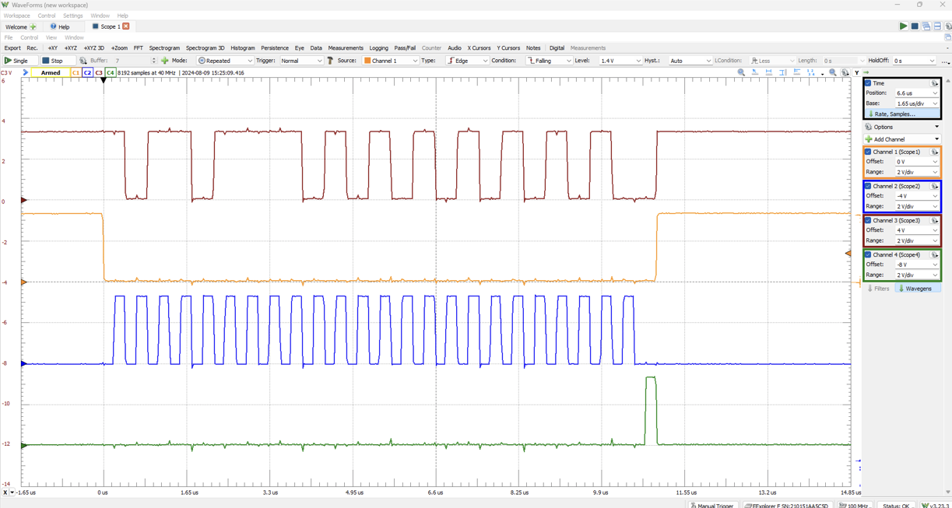
Mediciones (Read;Add=0x6F(‘o’);Data=0xAA)
Notes:
Los interesados en el Proyecto somos,
En primer lugar Yo, Martin Paura Responsible,
Erwin Beccari que es el cliente, CEO y fundador del Proyecto FOCUS
Daniel Jacobi como director, que es docente y professional con alta experiencia en el procesamiento de señales y FPGA
Manuel García que es el expert en SDR del Proyecto, que es el equipo que brindará la información de entrada para el procesamiento y obtencion de la imagen SAR.

Slide 11
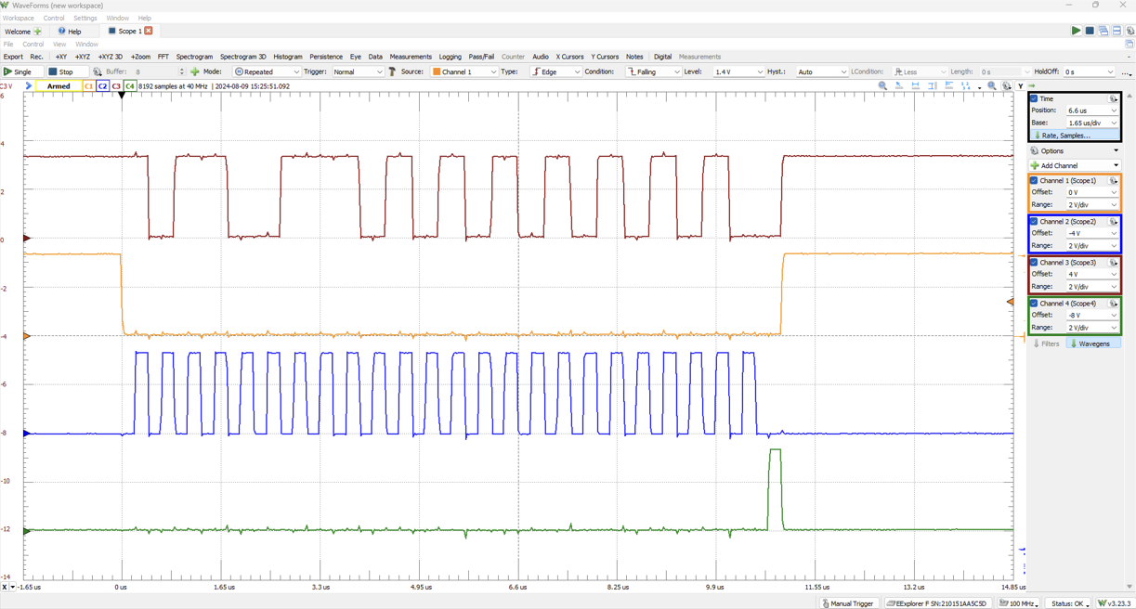
Mediciones (Read;Add=0x67(‘g’);Data=0xAA)
Notes:
Los interesados en el Proyecto somos,
En primer lugar Yo, Martin Paura Responsible,
Erwin Beccari que es el cliente, CEO y fundador del Proyecto FOCUS
Daniel Jacobi como director, que es docente y professional con alta experiencia en el procesamiento de señales y FPGA
Manuel García que es el expert en SDR del Proyecto, que es el equipo que brindará la información de entrada para el procesamiento y obtencion de la imagen SAR.

Slide 12
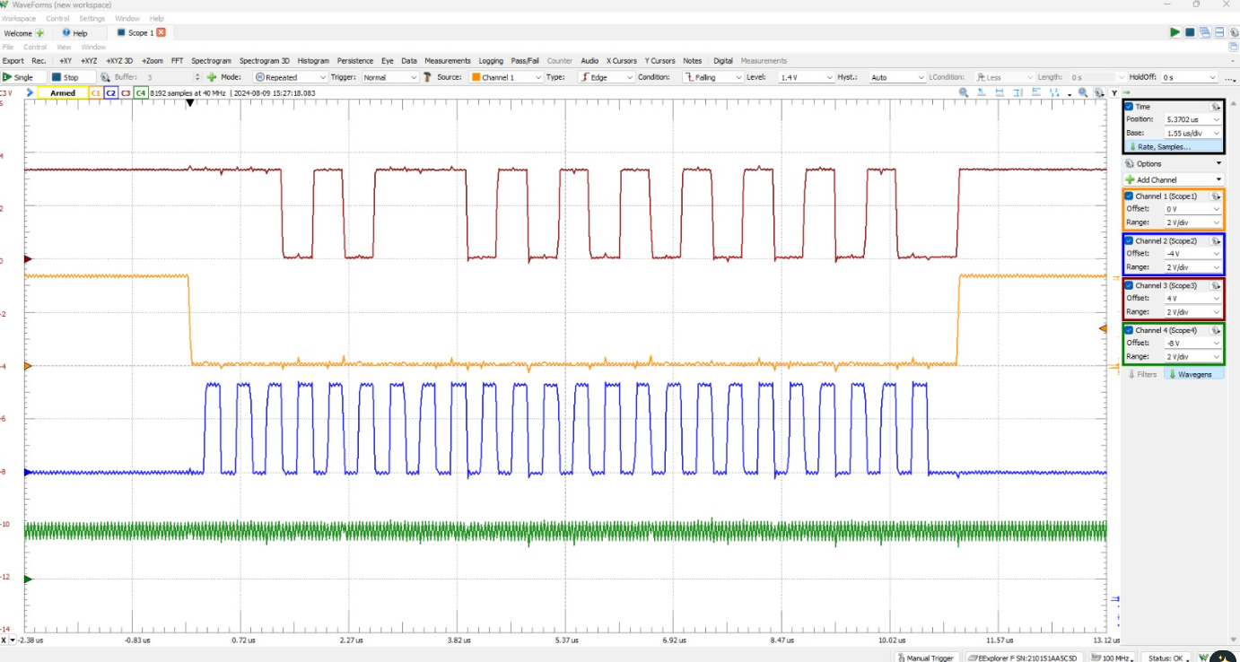
Mediciones (con salida de Clk 100Mhz)
Notes:
Los interesados en el Proyecto somos,
En primer lugar Yo, Martin Paura Responsible,
Erwin Beccari que es el cliente, CEO y fundador del Proyecto FOCUS
Daniel Jacobi como director, que es docente y professional con alta experiencia en el procesamiento de señales y FPGA
Manuel García que es el expert en SDR del Proyecto, que es el equipo que brindará la información de entrada para el procesamiento y obtencion de la imagen SAR.

Slide 13
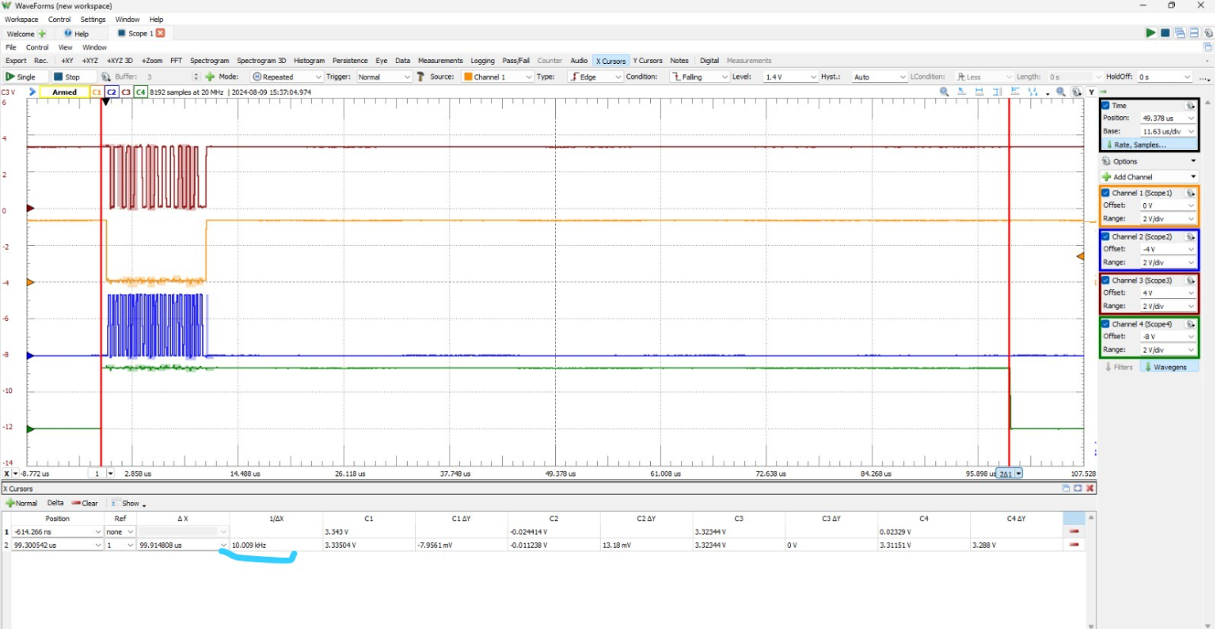
Mediciones (Con Pulso de 5Khz, semi ciclo 100us)
Notes:
Los interesados en el Proyecto somos,
En primer lugar Yo, Martin Paura Responsible,
Erwin Beccari que es el cliente, CEO y fundador del Proyecto FOCUS
Daniel Jacobi como director, que es docente y professional con alta experiencia en el procesamiento de señales y FPGA
Manuel García que es el expert en SDR del Proyecto, que es el equipo que brindará la información de entrada para el procesamiento y obtencion de la imagen SAR.

Slide 14
Espacio de preguntas

Slide 15
MUCHAS GRACIAS

